Slide 1





TEST DE WEB SERVICE
NICOLAS HUBERT
ANNE LABORDERIE
MAXIME PIHERY
KENDRICK THIERCE

Slide 2


SOMMAIRE
Introduction
Moyens
Méthode
Résultats
Recommandations

Slide 3

INTRODUCTION
Contexte
Objectifs
Besoins

Slide 4



CONTEXTE
Démarrage d’un nouveau projet informatique
Deux outils ont été présélectionnés:
LibrePlan pour la gestion des plannings
LogicalDoc pour la gestion documentaire
Méthode de présélection :
Existence de Web service
Introduction
Moyens
Méthode
Résultats
Recommandations
4

Slide 5
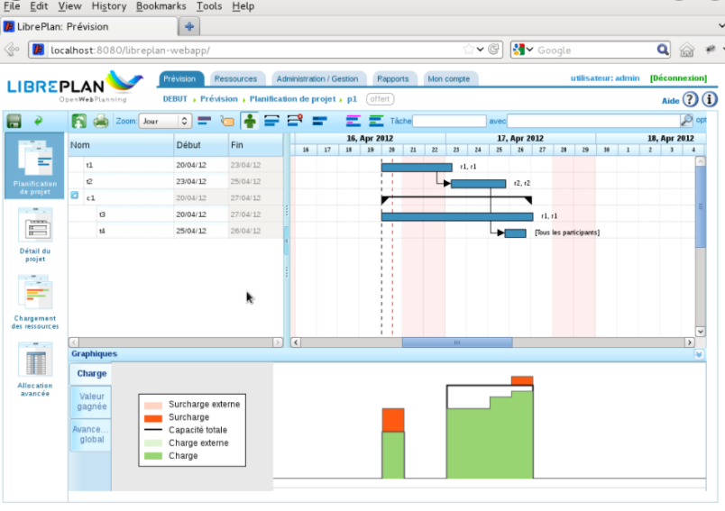
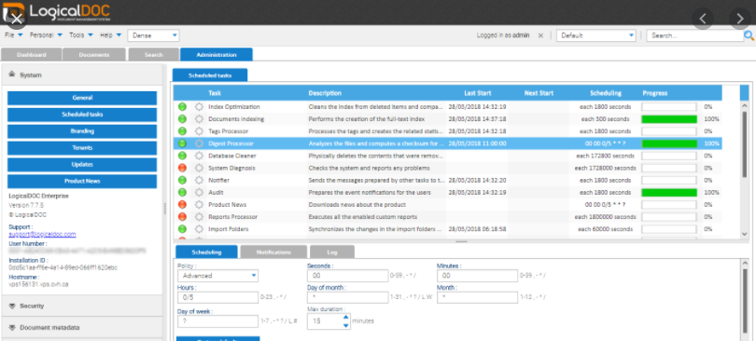

CONTEXTE
LibrePlan: Logiciel pour améliorer la gestion de la production des entreprises : Permet de planifier, surveiller, contrôler et organiser les tâches et projets d'une organisation
LogicalDoc: Logiciel de gestion de documents open source : Permet de gérer et partager les documents au sein d'une même société ou d’une organisation
Introduction
Moyens
Méthode
Résultats
Recommandations

Slide 6
OBJECTIFS
Proposer une stratégie de recette sur les 2 API
Réaliser les tests de Web Service et leur automatisation
Valider le choix de LibrePlan et de LogicalDoc d’après la qualité et la praticité de leur API
S’assurer de la maintenabilité et la lisibilité des tests
Introduction
Moyens
Méthode
Résultats
Recommandations
6

Slide 7


BESOINS
API LibrePlan:
Créer des projets
Supprimer des projets
Créer des ressources
Supprimer des ressources
Récupérer un projet
Récupérer tous les projets
Récupérer un calendrier
Récupérer tous les calendriers
Récupérer une ressource
Récupérer toutes les ressources
API LogicalDoc:
Créer des répertoires
Créer des documents
Mettre à jour un document
Poser un bookmark sur un document
Retirer le bookmark posé sur un document
Supprimer un document
Chercher un document par mot-clé
Chercher un document par date
Introduction
Moyens
Méthode
Résultats
Recommandations
7

Slide 8
Moyens
Contraintes
Moyens Humains
Moyens Matériels

Slide 9

Contraintes
Outil choisi pour les Tests API : SoapUi
Versionning des sources avec Git
Livrable sur repository Git
Lancement des tests sur Jenkins pour fournir un reporting lisible au format html
Introduction
Moyens
Méthode
Résultats
Recommandations
9

Slide 10







Moyens Humains
1 Equipe d’automatisation :
4 Personnes
16 J.H
Moyens Matériels
Introduction
Moyens
Méthode
Résultats
Recommandations
10

Slide 11
Méthode
Rétroplanning
Notre équipe
Configuration des environnements
Méthode SOAP/REST
Démos
Maintenabilité/lisibilité
Intégration continue

Slide 12
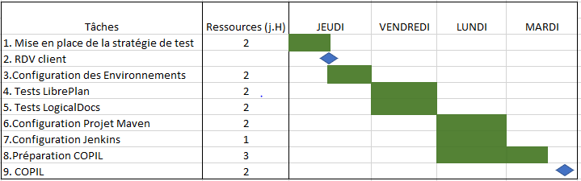

RETROPLANNING
Introduction
Moyens
Méthode
Résultats
Recommandations

Slide 13








NOTRE EQUIPE
Anne laborderie
Nicolas hubert
Maxime pihery
Kendrick thierce
Répartition des tests
Introduction
Moyens
Méthode
Résultats
Recommandations
Répartition des Tâches

Slide 14

CONFIGURATION DES Environnements
Utilisation de 3 Versions de Tomcat différentes
Configuration des logiciels sur 3 Ports différents
Port : 80XX
Port : 80XX
Port : 80XX
Version 8.0
Version 9.0
Introduction
Moyens
Méthode
Résultats
Recommandations
Version 8.5

Slide 15
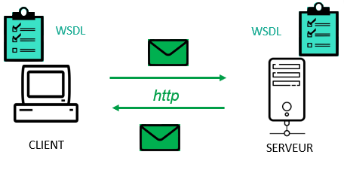
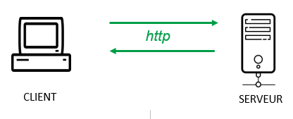



Méthode soap/rest
Méthode SOAP : protocole de communication d’ordinateur à ordinateur hautement spécifié permettant la communication client-serveur
Méthode REST : architecture d’application permettant au client d’accéder aux ressources du serveur par des URLs
Introduction
Moyens
Méthode
Résultats
Recommandations

Slide 16
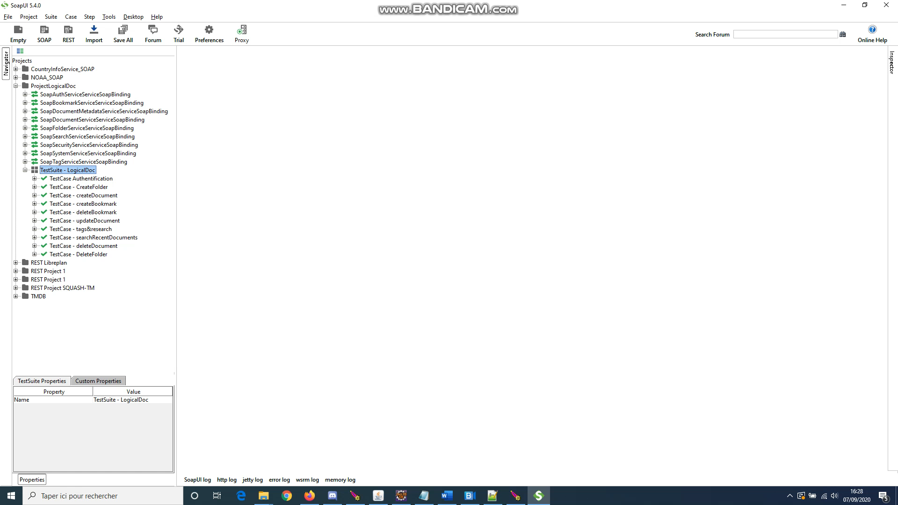

DEMOS

Slide 17
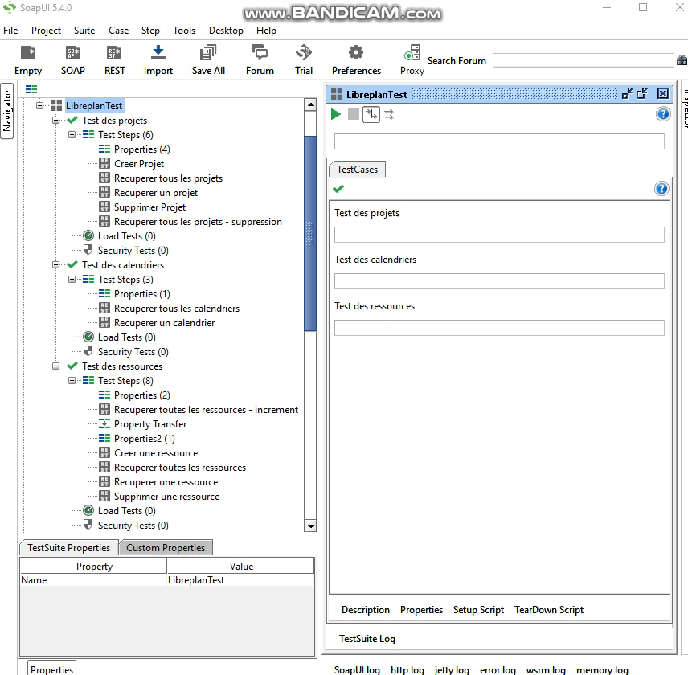
DEMOS

Slide 18


Maintenabilité/Lisibilité
Maintenabilité :
Variabilisation des données: Utilisation des Property Transfer
Lisibilité :
Utilisation d’Assertions :
SOAP Response
Xpath Match
Code http
Etc …
Introduction
Moyens
Méthode
Résultats
Recommandations
18

Slide 19

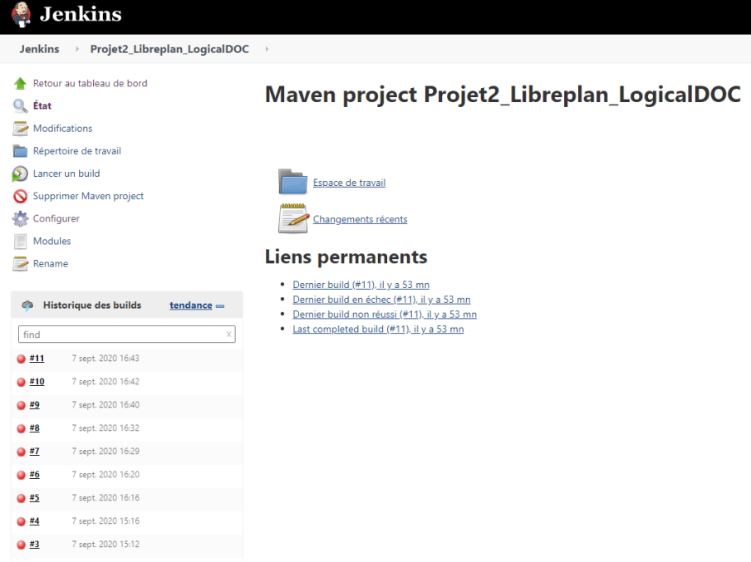
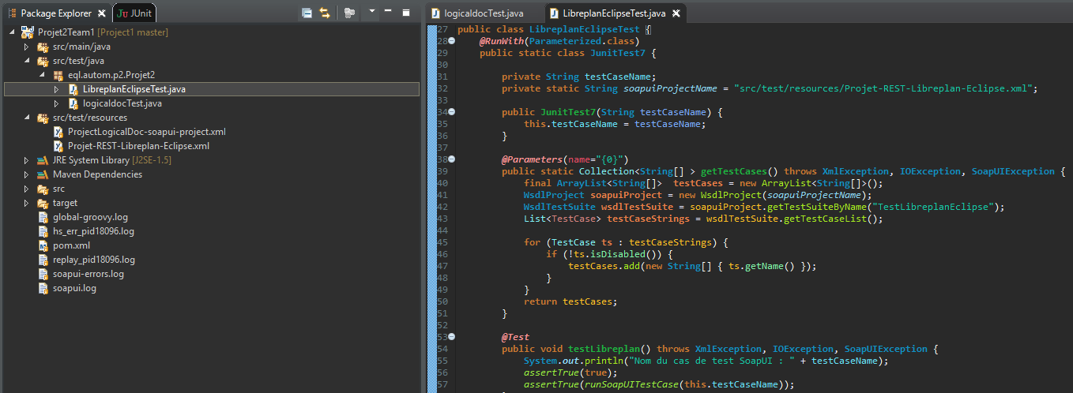


Intégration continue
Introduction
Moyens
Méthode
Résultats
Recommandations
Rapport HTML

Slide 20
Résultats
Difficultés rencontrées
Moyens de contournement

Slide 21

Difficultés / Contournements
Intégration continue
Difficultés :
Contournements :
Incompatibilité SoapUi avec les scripts Junit
Impossibilité de configurer Jenkins dans les délais
Suppression des transferts de propriétés entre cas de test et suite de test
Modification des Assertions
Lancer les tests via SoapUi
Introduction
Moyens
Méthode
Résultats
Recommandations

Slide 22

Difficultés / Contournements
Difficultés :
Contournements :
Mauvaise Version de documentation/incomplète
Réponse vide de la part du serveur
Problème de recherche par mot-clé
Impossibilité de recherche par date
Tests de requêtes
Exploration de l’application
Utiliser l’IHM
Difficultés :
Contournements :
Exploration du Code Source
Ajout de requête pour les Assertions
Utiliser l’IHM
Documentation WADL complexe
Code retour HTTP insuffisant : Code 200
Impossible de supprimer une ressource avec requête API
Méthode PATCH/PUT inexistante
Introduction
Moyens
Méthode
Résultats
Recommandations

Slide 23
Recommandations
Recommandations/Préconisations

Slide 24


Recommandations /Préconisations
Nos Recommandations
Fonctionnalités manquantes par rapport à l’expression du besoin
Web Services complexes
Maintenabilité/Lisibilité dégradée
Intégration continue manquante
Nos Préconisations
Introduction
Moyens
Méthode
Résultats
Recommandations
Revoir l’expression du besoin
Revoir les outils

Slide 25


Thank you!
Flora@contoso.com
http://www.contoso.com/

